Slide 1
PENILAIAN (ASSESMENT) PADA PEMBELAJARAN BAHASA INDONESIA DI RUMAH
Dr. Ribut Wahyu Eriyanti, M.Si., M.Pd.
FKIP UNIVERSITAS MUHAMMADIYAH MALANG
eriyanti@umm.ac.id

Slide 2
PEMBELAJARAN SEBAGAI SEBUAH SISTEM
MASUKAN INSTRUMENTAL
Kuriulum
Sarana/prasarana
Guru & Staf
Keuangan
Kognitif
Afektif
Psikomotor
Organisasi
Melanjutkan Pendidikan
HASIL
MASUKAN
MENTAH
(Siswa)
PELAKSANAAN
PEMBELAJARAN
KELUARAN
Evaluasi
Bekerja
MASUKAN LINGKUNGAN
Dukungan Pemerintah
Dukungan Orangtua
Dukungan Masyarakat

Slide 3
TUJUAN PEMBELAJARAN BAHASA INDONESIA
DAN UPAYA PENCAPAIANNYA
PENGETAHUAN
MENEMPUH PENDIDIKAN
Kegiatan berbahasa dan bersastra melalui aktivitas lisan dan tulis, cetak dan elektronik, laman tiga dimensi, serta citra visual lain
BERKOMUNIKASI
Mendengarkan
Membaca
Memirsa
Berbicara
Menulis
MEMBINA DAN MENGEM-BANGKAN
KETERAMPILAN
HIDUP DI LINGKUNGAN SOSIAL
CAKAP DI DUNIA KERJA
SIKAP

Slide 4
PRINSIP PEMBELAJARAN BAHASA INDONESIA
1. Kontekstual : dikaitkan dengan konteks sosial
2. Otentik : dari media massa (cetak dan elektronik); tulisan guru di kelas, produksi lisan dan tulis oleh siswa
3. Menekankan aktivitas siswa yg bermakna : siswa aktif mengalami proses belajar yang efesien dan efektif secara mental dan eksperiensial
4. Memudayakan membaca dan menulis secara terpadu : lulus SMA paling sedikit 18 judul buku

Slide 5
BAGAIMANA PENILAIAN PEMBELAJARAN DILAKSANAKAN?
Pengukuran (Measurement) : proses memperoleh deskripsi angka (skor) yang menunjukkan tingkat capaian seseorang dalam bidang tertentu, misalnya jawaban pertanyaan “seberapa banyak”
Penilaian (Assessment ) : proses sistematis pengumpulan, analisis, dan penafsiran informasi untuk menentukan seberapa tingkat seseorang peserta didik dapat mencapai tujuan Pendidikan
Evaluasi (Evaluation) proses pengambilan keputusan tentang capaian hasil belajar testee melalui penginterpretasian dan pemaknaan data-data yang telah dikumpulkan dibandingkan dengan kriteria yang telah ditetapkan atau kelompok seusianya

Slide 6
JENIS-JENIS PENILAIAN
Penilaian Pendidikan pada jenjang pendidikan dasar dan menengah terdiri atas Penilaian Hasil Belajar oleh pendidik, Penilaian Hasil Belajar oleh satuan pendidikan, dan Penilaian Hasil Belajar oleh Pemerintah Pusat.
Oleh sebab itu diperlukan standar penilaian, yang memuat kriteria mengenai prinsip, tujuan, ruang lingkup, mekanisme, prosedur, dan instrumen Penilaian Hasil Belajar peserta didik.

Slide 7
Penilaian Hasil Belajar peserta didik oleh pendidik
penilaian proses pembelajaran (assessment for learning),
penilaian capaian pembelajaran (assessment of learning),
penilaian sebagai pembelajaran (assessment as learning),

Slide 8
Prinsip Penilaian
Edukatif
Memotivasi peserta didik agar mampu (a) memperbaiki perencanaan dan cara belajar, (b) meraih capaian pembelajaran lulusan
Otentik
Dilaksanakan secara terpadu untuk semua aspek dan pelaksanaanya
Terintegrasi
Akuntabel
Objektif
Transparan
Berorientasi pada proses berkesinambungan dan hasil sesuai dg capaian peserta didik
Berdasarkan pd standar yg disepakati bersama
prosedur penilaian, kriteria penilaian, dan dasar pengambilan keputusan dapat diakses oleh semua pihak
dapat dipertanggungjawabkan kepada pihak internal sekolah maupun eksternal untuk aspek teknik,prosedur, dan hasilnya

Slide 9
MEKANISME PENILAIAN
1. Perancangan strategi penilaian oleh pendidik dilakukan pada saat penyusunan Rencana Pelaksanaan Pembelajaran (RPP)
2. Penyusunan instrumen penilaian mengikuti langkah-langkah pengembangan instrumen yang standar yaitu menentukan tujuan, menyusun kisi-kisi, menyusun soal, analisis kualitatif, uji coba, dan analisis kuantitatif.
3. Perakitan butir soal yang akan digunakan dalam penilaian sesuai dengan tujuan yang akan dicapai.
4. Pelaksanaan penilaian oleh pendidik dan hasilnya ditafsirkan sebagai bahan laporan.
5. Hasil penilaian pencapaian pengetahuan peserta didik disampaikan dalam bentuk angka dan/atau deskripsi.

Slide 10
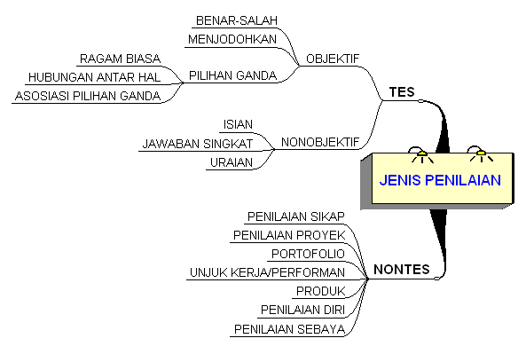

Slide 11
Ruang Lingkup Penilaian
Pengetahuan
Keterampilan
(Penilaian Kinerja)
Sikap
Tes Tulis
Tes Lisan
Penugasan
Portofolio
Observasi
Penilaian diri
Penilaian antar peserta didik
Jurnal
Tes Praktek
Projek
Portofolio
Produk

Slide 12
PENILAIAN PENGETAHUAN
Aspek pengetahuan bahasa Indonesia mencakup aspek-aspek pengetahuan tentang struktur teks dan ciri serta pemakaian bahasa teks dalam kegiatan berkomunikasi
Acuan penilaian aspek pengetahuan adalah kompetensi dasar dengan kode 3 pada kurikulum
Pelaksanaan penilaian aspek pengetahuan dapat dilakukan dengan menggunakan tes tertulis, tes lisan, dan penugasan sesuai dengan karakteristik kompetensi yang akan diukur.
Tes tertulis dilakukan dengan berbagai bentuk antara lain uraian, isian singkat, dan pilihan ganda
Catatan:
Dalam menilai aspek pengetahuan, pendidik diharapkan menggunakan berbagai bentuk dan teknik penilaian sehingga hasil penilaian pengetahuan bisa lebih otentik dan bermakna.

Slide 13
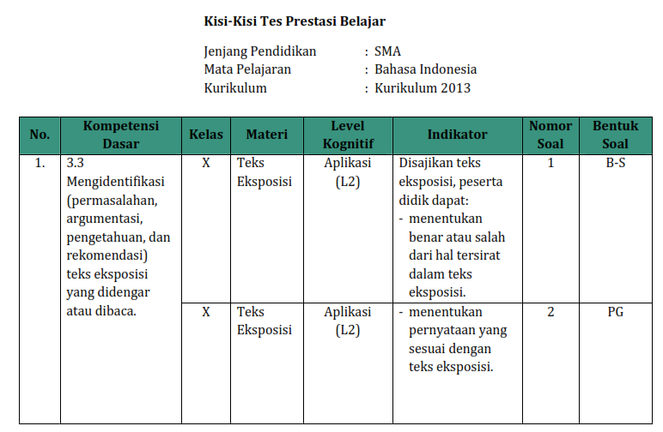

Slide 14
Bacalah kutipan berikut
(1) Dalam upaya pencegahan pencemaran udara, hutan mampu menangkal polutan gas ataupun butiran padat. (2) Hasil penelitian menunjukkan bahwa volume udara yang mengandung polusi gas zon sebesar 150 ppm gas ternyata 99% terserap oleh tegukan hutan dalam waktu delapan jam. (3) Komplek industri yang mengeluarkan polutan belerang dioksida di Uni Rusia ternyata berkurang dengan adanya jalur vegetasi kayu selebar 500 m yang mengelilingi kawasan industri tersebut. (4) Tumbuhan berkayu ataupun pohon memang diandalkan dalam penyelamatan keadaan lingkungan seperti tanah, air, dan udara walaupun peran pohon tersebut sebatas pada lingkungan, yang belum akut. (5) Pohon memang tidak akan mampu menetralisasi polusi, terutama pada kawasan industri besar.
1. Kata tidak baku terdapat pada kalimat ....
(1)
(2)
(3)
(4)
(5)
2. Paragraf tersebut termasuk jenis paragraf
Paragraf Deduktif
Paragraf Induktif
Paragaraf Deskriptif
Paragraf Naratif
Paragraf Campuran

Slide 15
PENILAIAN KETERAMPILAN (KINERJA)
Penilaian kinerja merupakan bentuk penilaian yang menuntut peserta didik mempraktikkan dan mengaplikasikan pengetahuan yang sudah dipelajari ke dalam berbagai macam konteks sesuai dengan kriteria yang diinginkan.
Dalam pembelajaran bahasa Indonesia, dapat berbentuk :
Praktik : membaca puisi, berpidato, membacakan berita, bercerita, berdebat, berseminar, dsb
Produk : puisi, cerpen, surat, surel, slogan, poster, pengumuman, dll
Proyek : laporan hasil pengamatan dan hasil penelitian, naskah drama, artikel ilmiah, esay, resensi, dll

Slide 16
PRINSIP PENILAIAN KINERJA
(1) merupakan bagian yang tidak terpisahkan dari proses pembelajaran;
(2) Mencerminkan masalah yang dihadapi dalam kehidupan sehari-hari dan masalah dunia sekolah;
(3) menggunakan berbagai metode dan kriteria yang sesuai dengan karakteristik dan esensi pengalaman belajar;
(4) bersifat holistik yang mencakup semua aspek dari tujuan pembelajaran (pengetahuan, keterampilan, dan sikap).

Slide 17
KRITERIA KUALITAS PENILAIAN KINERJA
Representatif : tugas kinerja yang diberikan hendaknya dapat memberikan informasi yang memadai mengenai kompetensi yang dinilai.
Otentik : Tugas kinerja yang diberikan kepada peserta didik merefleksikan kehidupan nyata. Tugas kinerja ini dilakukan pada saat aktivitas pembelajaran di rumah dalam kehidupan sehari-hari.
3. Multidomain : tugas kinerja yang diberikan kepada peserta didik mengukur lebih dari satu aspek, yaitu aspek pengetahuan, keterampilan, dan sikap secara terintegrasi.
4. Dapat diajarkan : tugas kinerja yang diberikan berkaitan dengan materi yang diajarkan.
5. Adil Tugas kinerja yang diberikan tidak menguntungkan kelompok tertentu berdasarkan jenis kelamin, suku bangsa, agama, dan status sosial ekonomi.
6. Fisibel: Tugas kinerja yang diberikan dapat dilaksanakan, artinya harus mempertimbangkan faktor biaya, tempat, waktu, dan peralatan.
7. Dapat diskor Tugas yang diberikan dapat diskor dengan akurat dan reliabel dengan menggunakan pedoman penskoran (rubrik) yang tepat.

Slide 18
Penilaian proyek dapat dilakukan pada setiap langkah yang meliputi: persiapan (perencanaan), proses pengerjaan, danpelaporan.
Hasil belajar yang dapat dinilai pada tahap-tahap tersebut antara lain:
1. Tahap persiapan
- Kemampuan merencanakan dan mengorganisasikan tugas proyek;
- Kemampuan memperoleh informasi awal (data-data awal)
2. Tahap pelaksanaan
- kemampuan bekerja dalam kelompok;
- kemampuan untuk melaksanakan tugas secara mandiri;
- kemampuan mengidentifikasi dan mengumpulkan informasi;
- kemampuan menganalisis permasalahan.
3. Tahap pelaporan
- kemampuan menganalisis dan menginterpretasikan data;
- kemampuan membuat laporan;
kemampuan menyampaikan hasil.
Aspek yang dinilai dalam penilaian proyek ditulis dalam rubrik penilaian. Rubrik
penilaian berisi kriteria-kriteria berkaitan dengan tahapan-tahapan sebuah proyek.
Tahapan-tahapan tersebut diurutkan, lengkap, jelas, mudah diamati, dan dapat diukur.

Slide 19
Contoh Penilaian Produk
Selama melaksanakan kegiatan belajar di rumah, tentu kalian juga melaksanakan kegiatan sehari-hari. Tentukan satu kegiatan di rumah yang biasa atau bisa Anda lakukan. Catat apa yang Anda kerjakan dan bagaimana mengerjakannya. Selanjutnya, susunlah sebuah laporan kegiatan yang Anda lakukan di rumah secara sistematis. Panjang tulisan sekitar 250-300 kata dengan ketentuan sebagai berikut.
1. Kerangka karangan terdiri atas:
A. Latar belakang masalah dan tujuan
B. Isi
a. Gambaran kondisi saat ini
b. Gambaran kondisi yang diharapkan
C. Strategi
Strategi yang digunakan untuk mencapai kondisi yang diharapkan
3. Judul karangan Anda tentukan sendiri.
Aspek yang akan dinilai meliputi, kesesuaian isi karangan dengan topik, koherensi
antarkalimat, ejaan, dan tanda baca.

Slide 20
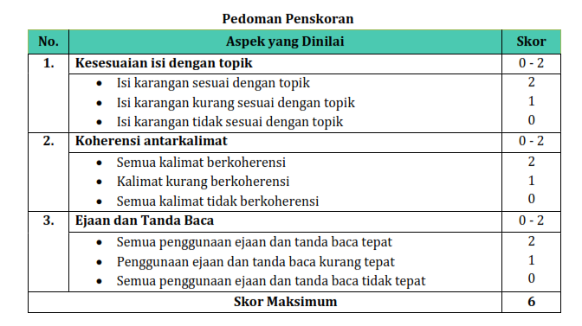

Slide 21
Perhitungan Nilai Soal Uraian
Ni = Nilai untuk satu nomor soal tertentu setelah dikalikan dengan bobot.
ai = Skor perolehan peserta didik pada satu nomor soal tertentu.
c = Skor maksimum untuk nomor soal itu.
b = Bobot soal dari soal itu.
Jumlahkan semua nilai (Ni) yang telah diperoleh peserta didik dalam perangkat tes.
Jumlah ini disebut nilai akhir dari satu perangkat tes uraian yang disajikan.

Slide 22
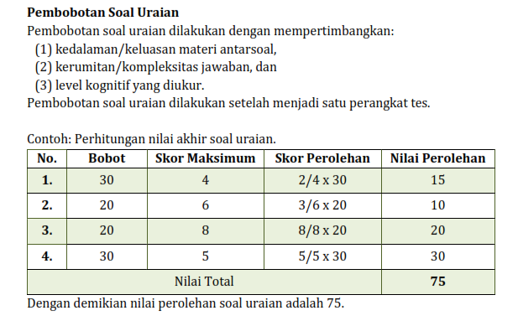

Slide 23
PORTOFOLIO HASIL PENILAIAN KINERJA
Hasil penilaian praktik, produk, dan proyek dapat didokumentasikan oleh guru dan peserta didik dalam bentuk portofolio dokumentasi.
Dokumen hasil penilaian ini menggambarkan perkembangan kompetensi keterampilan peserta didik secara keseluruhan yang digunakan untuk:
mengetahui perkembangan kompetensi keterampilan peserta didik;
(2) umpan balik dalam memperbaiki proses pembelajaran agar pembelajaran menjadi lebih efektif dan bermakna; dan
(3) melakukan refleksi dan perbaikan terhadap pembelajaran.

Slide 24
PENILAIAN SIKAP
Sikap merupakan kecenderungan seseorang dalam merespon sesuatu/objek. Sikap juga sebagai ekspresi dari nilai-nilai atau pandangan hidup yang dimiliki oleh seseorang.
Dalam pembelajaran, penilaian sikap diarahkan pada penilaian karakter.
Karakter adalah pola perilaku yang bersifat individual mengenai keadaan moral seseorang.
Secara umum 'karakter' dapat diartikan sebagai suatu kualitas moral dan perilaku pribadi seseorang yang membedakan dirinya dengan orang lain (Homiak, 2007).
Kevin Ryan dan Karen Bohlin (2000) memandang karakter sebagai kebiasaan atau kecenderungan seseorang ketika memberi respon perilaku terhadap keinginan, tantangan, dan kesempatan yang dihadapi.

Slide 25
PRINSIP PENILAIAN KARAKTER
1. Terintegrasi dengan aktivitas belajar peserta didik sehari-hari dalam pembelajaran, baik di kelas maupun di lingkungan sekolah.
2. Dilakukan untuk keberhasilan proses pembelajaran, penilaian sebagai dan untuk pembelajaran (Assessment as learning and for learning).
3. Multidata, menggunakan banyak cara untuk mendeskripsikan karakter peserta didik serta berbagai sumber informasi, baik primer maupun sekunder.
4. Lintas mata pelajaran, memandang karakter peserta didik sebagai satu kesatuan utuh sebagai pengalaman belajar lintas mata pelajaran.
5. Edukatif, memiliki fungsi mendidik, membina, mengembangkan karakter positif
peserta didik, dan tidak bersifat menghukum.
6. Bersistem, terpadu dengan program sekolah, melibatkan semua unsur satuan
pendidikan, yaitu tenaga pendukung (satpam, petugas kebersihan, dll) pendidik,
peserta didik, kepala sekolah, dan orang tua.
7. Berkesinambungan, merupakan hasil belajar yang terus dikembangkan

Slide 26
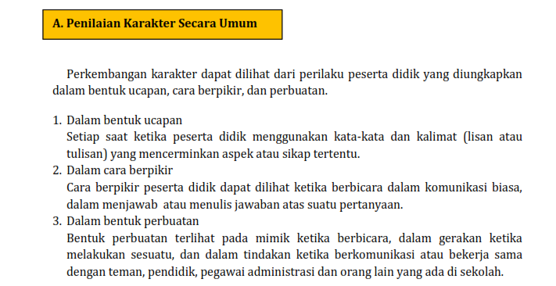

Slide 27
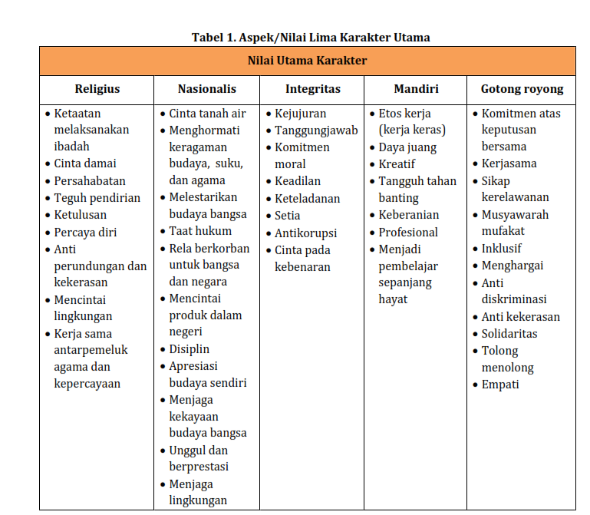

Slide 28
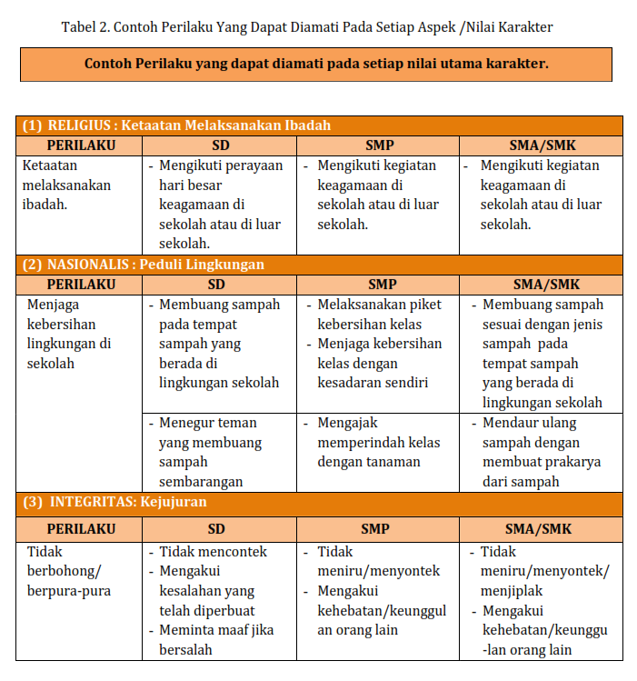

Slide 29
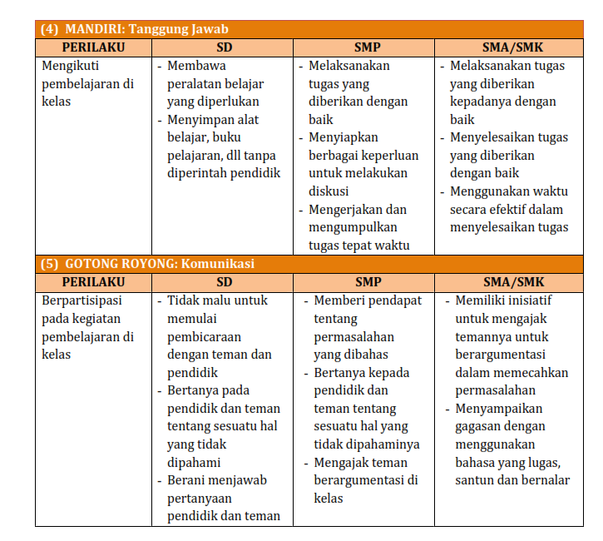

Slide 30
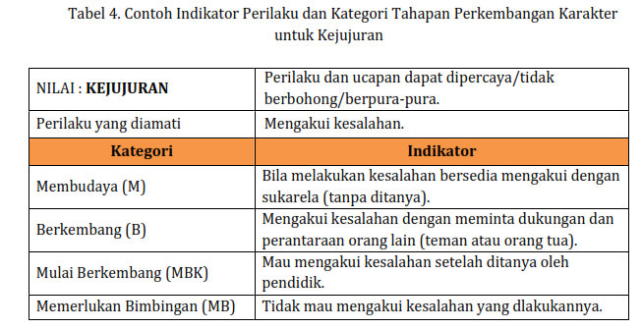
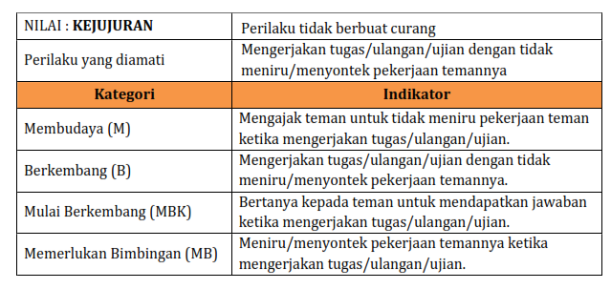

Slide 31
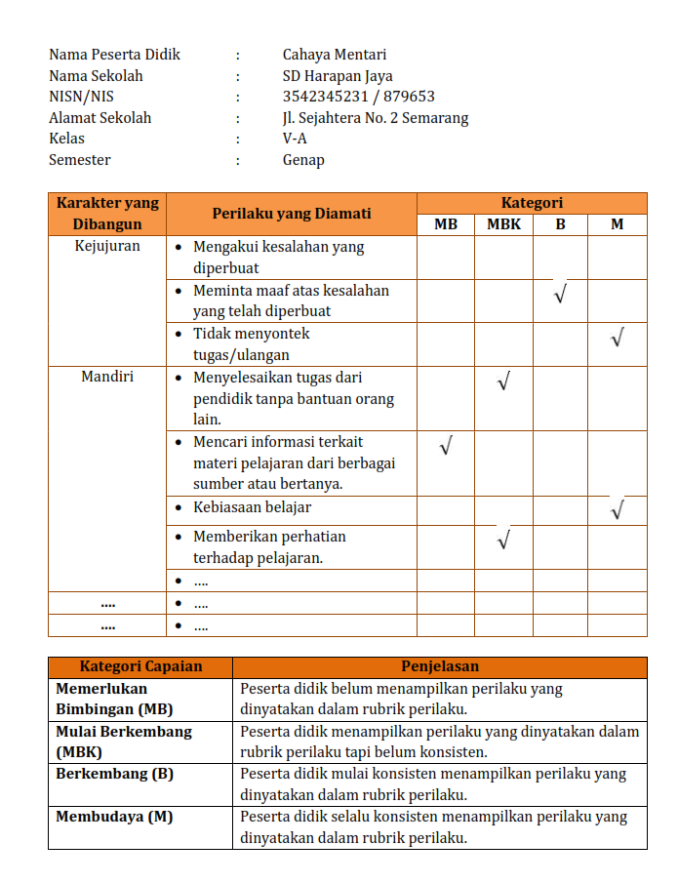
PELAPORAN HASIL PENILAIAN KARAKTER

Slide 32
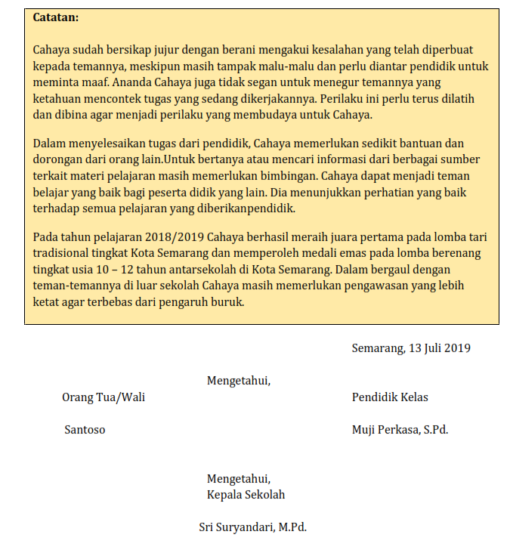

Slide 33
SEKIAN
TERIMA KASIH

